Slide 1
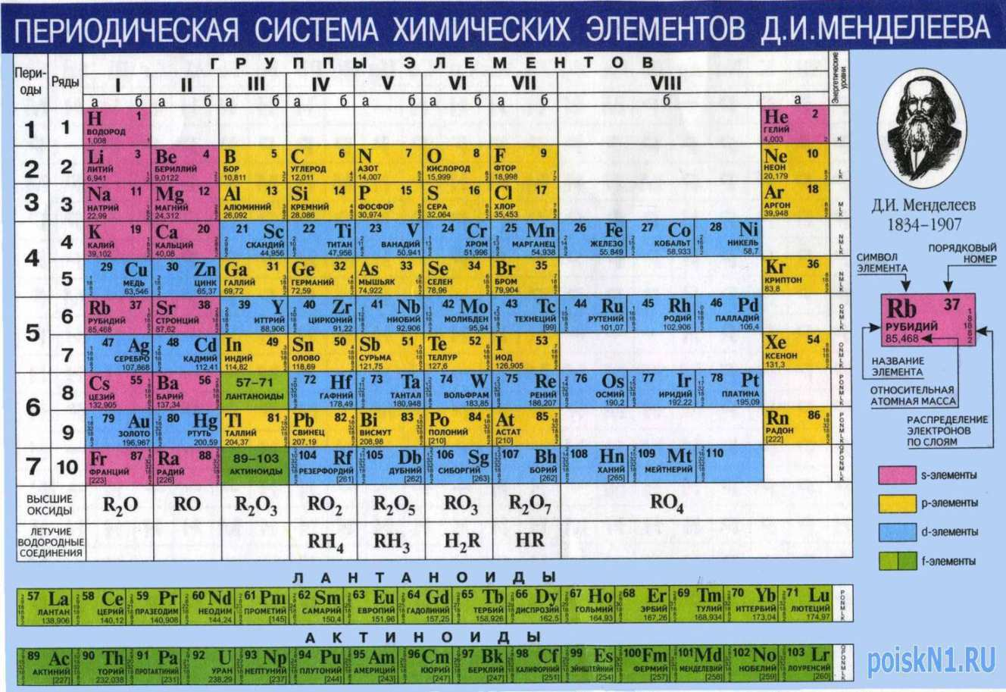
Місце елементів-металів у Періодичній системі
Д.І. Менделєєва, будова їх атомів
На зовнішньому рівні один – три електрони (s- або p-), в утворенні зв'язку беруть участь d- електрони передзовнішнього підрівня
Me° - ne⁻ = Meⁿ⁺
І, ІІ, ІІІ групи, головні підгрупи, побічні підгрупи, лантаноїди, актиноїди

Slide 2
Тест 1. Встановіть послідовність зростання металічних властивостей:
a) Натрій б) Калій в) Купрум г) Рубідій
Тест 2. Позначте метали, що мають забарвлення:
а)Залізо , цинк б)Калій, натрій
в)Алюміній,хром г)Мідь,золото
Тест 3. Позначте фізичні властивості металів:
а)Крихкість б) Пластичність в) Прозорість
г)Ковкість д)Низька температура плавлення
Тест 4. Встановіть ланцюжок добування цинку:
Zn O, Zn, Zn Cl2, Zn (OH)2

Slide 3
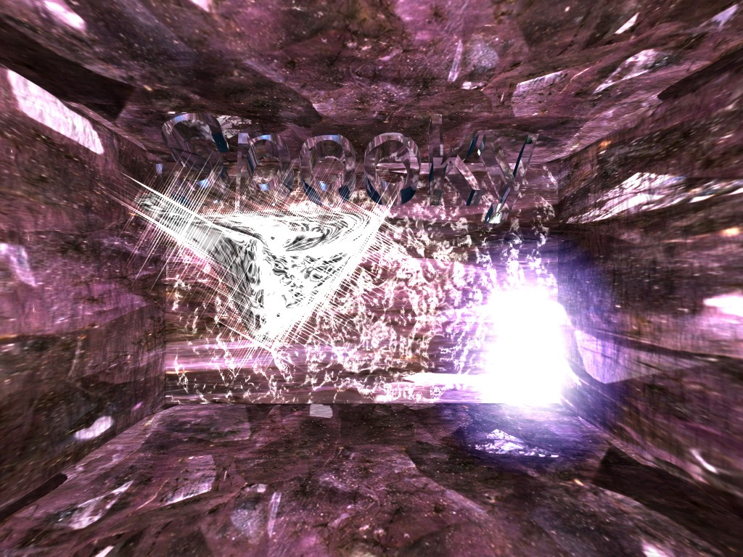
МЕТАЛИ – РЕКОРДСМЕНИ

Slide 4
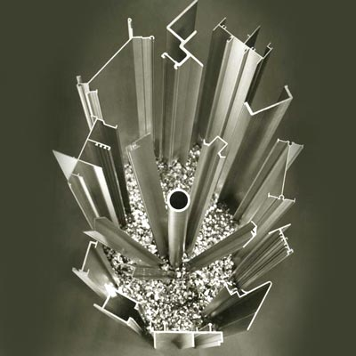
Найпоширеніший у земній корі металічний елемент

Slide 5
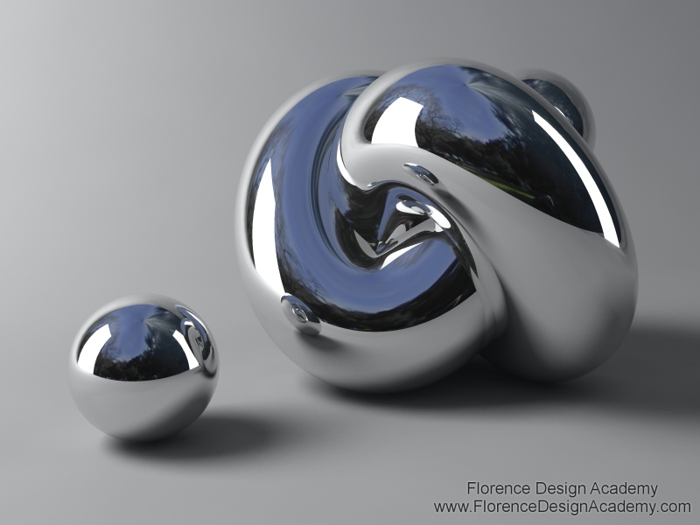
Найтвердіший метал

Slide 6
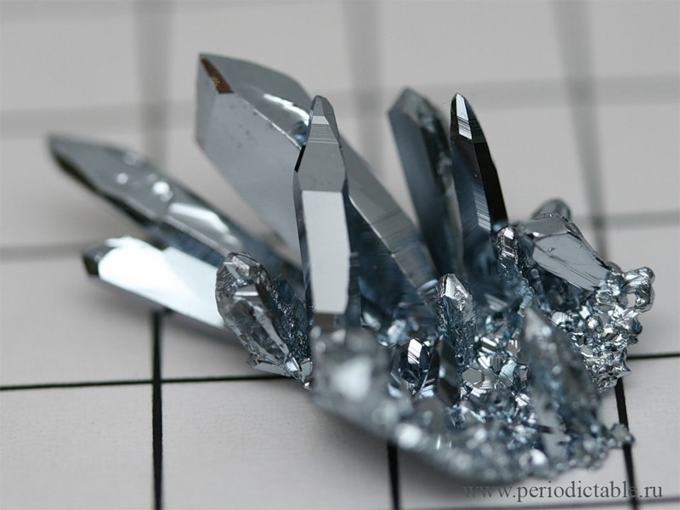
Найважчий серед металів

Slide 7
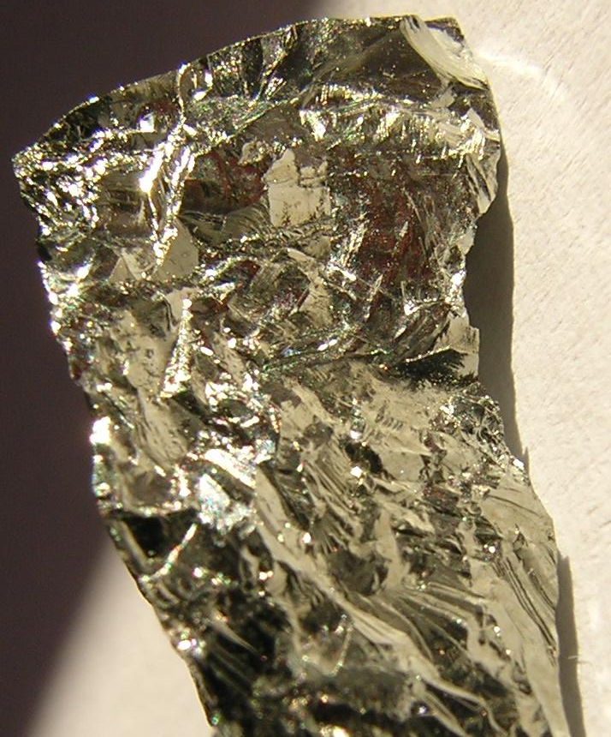
Єдиний напівпровідник серед металів
Єдиний метал – напівпровідник

Slide 8
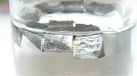
Найлегший серед металів

Slide 9
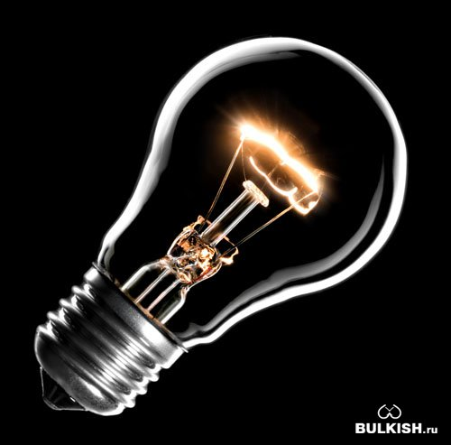
Найтугоплавкіший серед металів

Slide 10
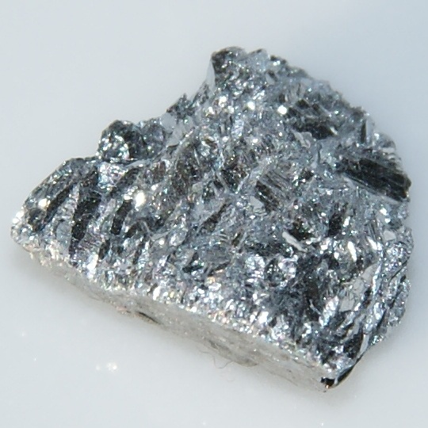
Самий крихкий серед металів

Slide 11
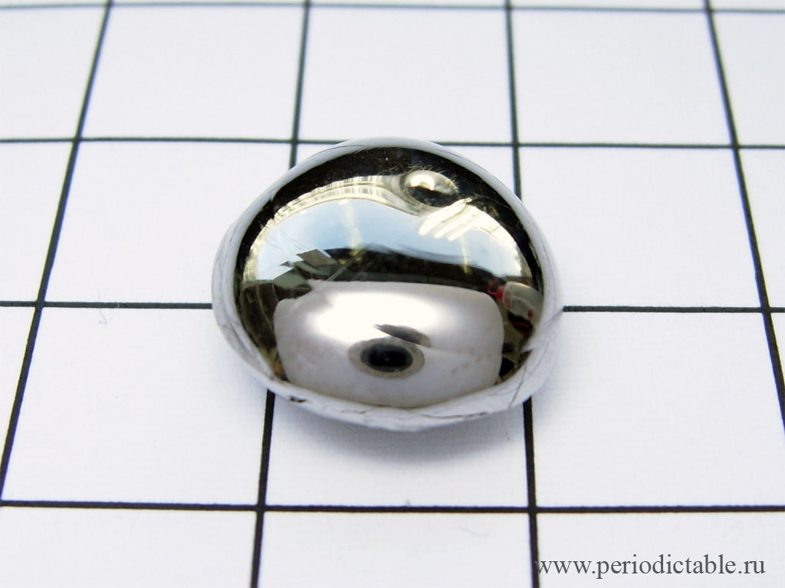
Єдиний метал в рідкому стані

Slide 12
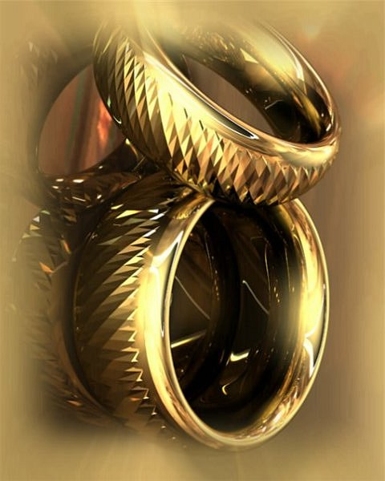
Найпластичніший серед металів

Slide 13
Фізичні властивості металів зумовлені
Будовою Металічним Кристалічною
атома зв’язком граткою

Slide 14
Тема уроку:
Хімічні властивості металів. Роль металів у житті людини

Slide 15
Мета уроку:
вивчити загальні хімічні властивості металів;
розглянути хімічну активність металів залежно від будови їх атомів;
визначити важливість металів у житті людини;
закріпити вміння складати хімічні рівняння;
удосконалювати навички у проведенні хімічного експерименту;
Девіз уроку: «Навчаємося не заради школи, а заради життя» Сенека

Slide 16
План уроку:
Метали як відновники.
Взаємодія металів з неметалами.
Взаємодія металів з водою .
Взаємодія металів з кислотами.
Взаємодія металів з солями.
Роль металів у житті людини.

Slide 17
1. Поясніть особливості будови атомів металів?
2. Чому метали проявляють відновні властивості? Обґрунтуйте свою думку.

Slide 18
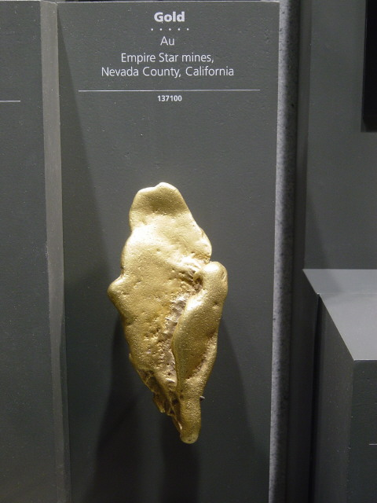
РЯД АКТИВНОСТІ МЕТАЛІВ / ЕЛЕКТРОХІМІЧНИЙ РЯД НАПРУГ
Li Rb K Ba Sr Ca Na Mg Al Mn Zn Cr Fe Cd Co Ni Sn Pb (H) Bi Cu Hg Ag Pt Au
Активні СреднЬОЇ активностІ благородні
ЗОЛОТО

Slide 19
Хімічні властивості металів
Ме
+ Cl₂
МеCl (хлориди)
+ S
Ме₂S (сульфіди)
+O ₂
Ме₂О (K, Na K₂O₂; Na₂O₂)
+ Н₂
МеН (гідриди)
+ N ₂
Me ₃N (нітриди)
+P
Ме ₃ P
( фосфіди)

Slide 20
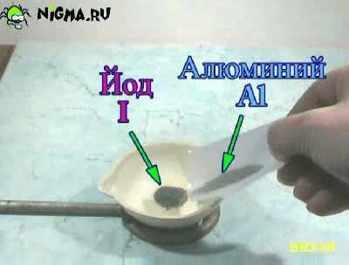
Каталітична реакція взаємодії алюмінію з йодом
4Al + 3I₂  2AlI₃

Slide 21
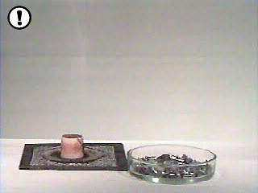
Горіння магнію
0 0 +2 -2
2Мg + O₂ = 2MgO

Slide 22
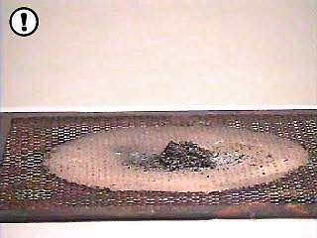
Реакція горіння кальцію в повітрі
(реакція протікає бурхливо)
2Ca + O₂ = 2CaO

Slide 23
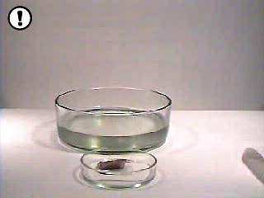
Мe+ НОН
МеОН + Н₂ (лужні , Са)
МеО + Н₂ (магній, залізо)
2Na + 2H₂O = 2NaOH + H₂

Slide 24
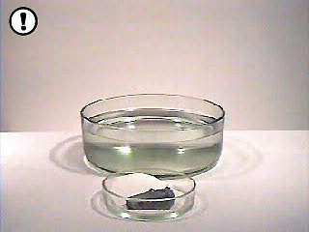
Взаємодія лужноземельного металу з водою
Са + 2Н₂О = Са(ОН)₂ + H₂

Slide 25
Взаємодія з кислотами:
Me + HCl МеCl + Н₂ ( Me до H ₂ )
II
Me + HCl Me після H₂
Me + HNO ₃ H ₂ не виділяється
II
Me + H2SO4р Me SO4 + H2 (Me до H2)
Me + H2SO4р (Me після H2)
Me + H2SO4 к cіль + H2O, S або H2S (Me до H2)
Me + H2SO4 к Me SO4 + H2O + SO2
Взаємодія з солями:
Me + сіль Ме + сіль більш активного металу
2
2

Slide 26
Розчини кислот
Розчини солей
Метали
Кисень
Вода
Сірка
Інші неметали

Slide 27
Залізо
Залізо - має відносно високий вміст в організмі - понад 4 г. Більша частина його використовується кістковим мозком для біосинтезу гемоглобіну. Залізо є незамінним в процесах кровотворення та внутрішньоклітинного обміну. Близько 55% заліза входить до складу гемоглобіну еритроцитів, 24% бере участь в формуванні міоглобіну (речовини, що надає колір м’язам), 21% відкладається “про запас” в печінці і селезінці, кістковому мозку.

Slide 28
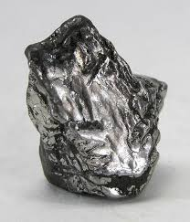
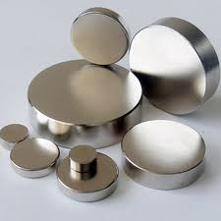
Залізо

Slide 29
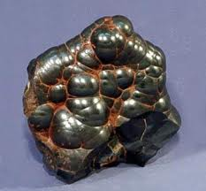
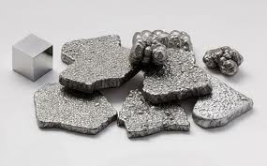
Залізо

Slide 30
За нестачі спостерігаються такі симптоми:
зниження рівня гемоглобіну і розвиток залізодефіцитної анемії — недокрів’я,
сухість шкіри,
втома,
підвищена чутливість до холоду,
ламкість нігтів,
погіршення мозкової активності,
травні розлади,
запаморочення,
депресії,
випадання і посивіння волосся,
запальний процес у порожнині рота,
нервові розлади,
ожиріння,
зниження функції щитоподібної залози.

Slide 31
Чималу кількість заліза містять: сливовий сік, курага, родзинки, сухофрукти, горіхи, гарбузове та соняшникове насіння, крупи, боби, соєві, зелень, салатні овочі, капуста, буряки, морква, яблука, картопля, листя кульбаби, бадилля буряків, ріпи, гірчиці, крес-салат, м’ясо, печінка, нирки, яєчний жовток, молюски, риба.

Slide 32
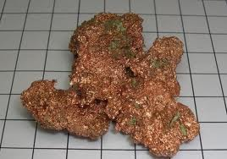
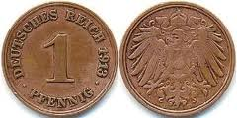
Мідь

Slide 33
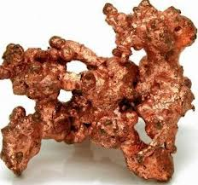
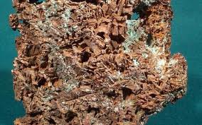
Мідь
Мідь сприяє загоєнню ран. Якщо охолодити мідною монетою забій - можна уникнути появи гематоми.

Slide 34
Захворювання, що викликаються дефіцитом міді: анемія, водянка, дерматози, затримка росту, депігментація волосся, часткове облисіння, втрата апетиту, сильне схуднення, зниження рівня гемоглобіну, атрофія серцевого м'яза.

Slide 35
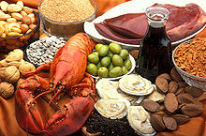
Багата на мідь їжа: устриці, печінка корів або овець, бразильські горіхи, какао і чорний перець. До непоганих джерел міді належать також омари. горіхи, соняшникове насіння, зелені маслини, авокадо, пшеничні висівки.

Slide 36
Срібло
Лікуючий метал, допомагає при серцевих недугах, проблеми з травленням, заспокоює нервову систему, має дезінфікуючі властивості . Їжте з срібного посуду, користуйтеся срібними приборами. Сполуки срібла використовувалися для запобігання інфекціям у Першій світовій війні, коли антибіотики ще не були відомі

Slide 37
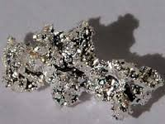
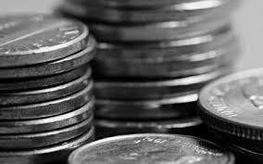
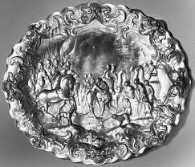
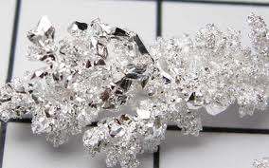
Срібло

Slide 38
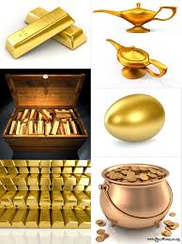
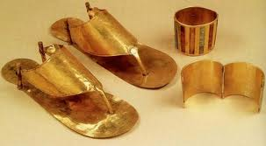
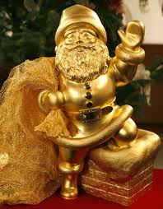
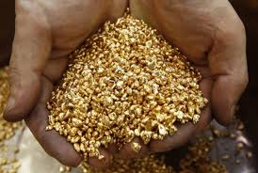
Золото
Пам'ятайте: не все те золото, що блищить!

Slide 39
Золото
Продовжує життя, сприяє підвищенню соціального статусу.
Воно заспокоює. При стресах, для профілактики зривів носіть золотий ланцюжок з великим кулоном.Золото енергетично зігріває (саме тому з нього роблять обручки - щоб почуття не охолоджувались). А з точки зору медицини золоте кільце на безіменному пальці позитивно впливає на серце.Золоті каблучки на інших пальцях запобігають розвитку ревматизму.

Slide 40
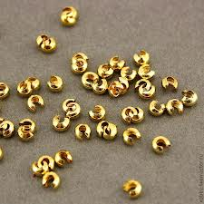
Латунь
Допомагає в навчанні, сприяє гармонійному спілкуванню між людьми. Надіньте латунне кільце на іспит або відповідальну зустріч!

Slide 41
1. Атоми металічних елементів є відновниками.
0
+1
Me 1e M (K,Li,Na)
Me
0
n+
Me
0
2+
ne
Me 2e Me (Ca,Ba,Zn)
0
3-
3+
Me 3e Me (Al ,Fe,Cr)

Slide 42
2.Атоми металічних елементів виявляють лише позитивні ступені окиснення.
1
+1
ⅠА(головна підгрупа) n S ,C.O
2
Ⅱ А n S , C.O+2
3
Ⅲ A n S ,C.O+3
Для d елементів ступінь окиснення різний(валентними є не тільки S,а і d елементи).

Slide 43
3.Взаємодія металів з простими речовинами
-неметалами.
А)з галогенами Me+Гаl
2
MeCl
MeCl
MeCl
3
2
галогеніди

Slide 44
4.Метали взаємодіють з киснем,утворюючи оксиди, деякі метали-пероксиди.
Me O
2
Me + O
Оксиди
Me O
2
Me O
2
3

Slide 45
5.Метали взаємодіють з азотом
Me N
3
Me + N
Me N
Нітриди
3
2
2
Me N

Slide 46
6. Метали взаємодіють з фосфором
Me P
3
Me P
фосфіди
Me + P
3
2
Me P

Slide 47
7.Метали взаємодіють з сіркою.
Me S
2
Me + S
MeS
сульфіди
Me S
2
3

Slide 48
8.Метали реагують з воднем.
Me H
гідриди
Me H
Me + H
2
2
Me H
3

Slide 49
9.Метали реагують з вуглецем.

Slide 50
10.Метали реагують з водою.
2Me + 2H O 2Me OH + H
2
2
Me + 2H O Me(OH) +H
2
2
2

Slide 51
11.Взаємодія металів з солями.Метал реагент має бути активніший за метал,який утворюється.
А)Cu SO + Fe Fe SO + Cu
4
4
Б)Fe SO + Cu
4

Slide 52
12.Метали,які у витискувальному ряду стоять до H ,витісняють водень з кислот .Метали,які стоять після H водень з кислот не витісняють.
2
2
Виняток H SO і HNO – сильні окисники , реагують з металами, які у витискувальному ряду є справа і зліва від водню,але водень H у цих реакціях не виділяється.
2
4
3
2

Slide 53
Закінчити рівняння реакції
Cu + H SO
2
4
к
Cu + HNO
р
3
Cu + HNO
3
к
Fe + H SO
4
2
к

Slide 54
ВИСНОВКИ:
Хімічні властивості металів зумовлені металічним зв”язком . Метали – відновники.
Метали взаємодіють з неметалами: киснем, галогенами, сіркою, фосфором, азотом.
Метали взаємодіють з водою: найактивніші утворюють луги та водень, менш активні – оксид і водень.
Метали реагують або не реагують з кислотами в залежності від активності металу і концентрації кислоти.
Метали реагують з солями, якщо в солях метал менш хімічно активний.
Метали відіграють важливу роль в житті людини.

Slide 55
Домашнє завдання:
§ 18 – до корозії, вправа 168, 169 (достатній рівень),
170, 177 (високий рівень)

Slide 56

БАЖАЮ УСПІХІВ
У ВИВЧЕННІ ХІМІЇ !

